Slide 1








LĨNH VỰC PHÁT TRIỂN NGÔN NGỮ
ĐỀ TÀI: THƠ: QUÀ CỦA MẸ

Slide 2


Presentation
HOẠT ĐỘNG 1:
ỔN ĐỊNH, GÂY HỨNG THÚ
Aldenaire & Partners

Slide 3
Presentation
HOẠT ĐỘNG 2:
CÔ ĐỌC MẪU
Aldenaire & Partners

Slide 4

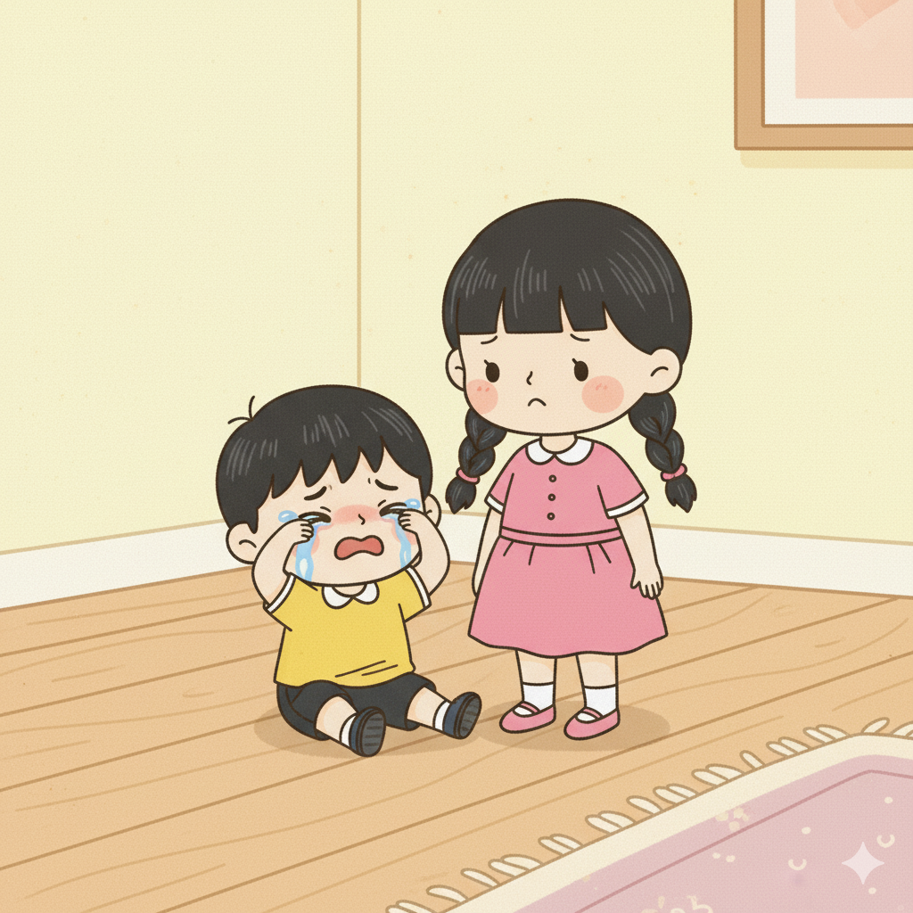

Slide 5


Slide 6


Slide 7
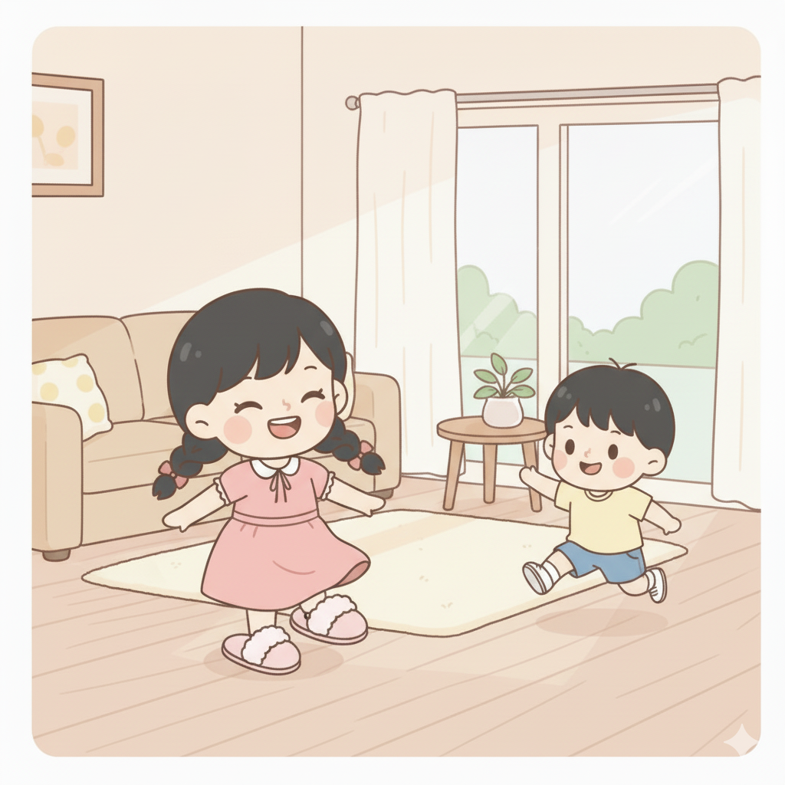

Slide 8


Slide 10
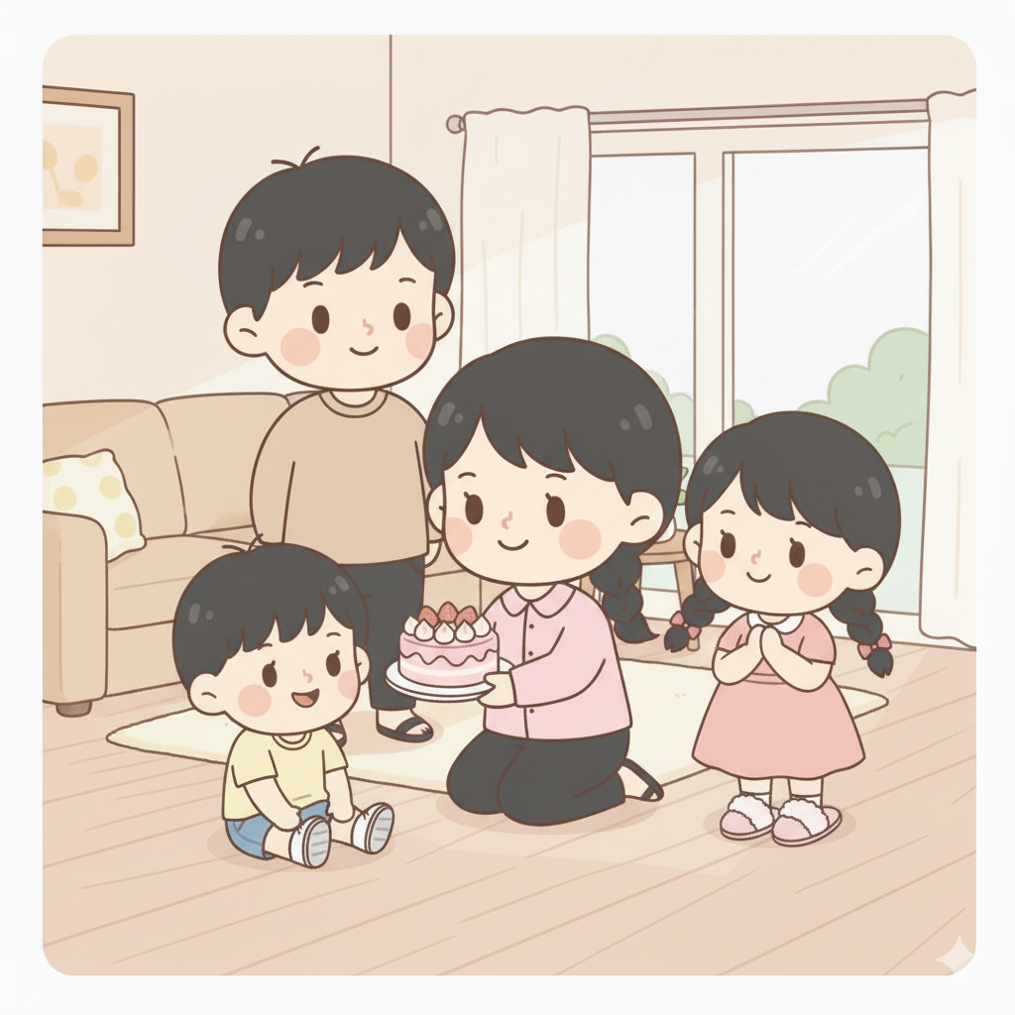

Slide 11


Slide 12
Presentation
HOẠT ĐỘNG 3:
ĐÀM THOẠI - TRÍCH DẪN
Aldenaire & Partners

Slide 13
Presentation
HOẠT ĐỘNG 4:
DẠY TRẺ ĐỌC THƠ
Aldenaire & Partners

Slide 14
Presentation
HOẠT ĐỘNG 5:
TRÒ CHƠI
Aldenaire & Partners

